Slide 1
Fitjar kommune
2019

Slide 2
Innhald
Demografi
  Slide 3: Folketal
  Slide 4: Folketal, barn og ungdom
  Slide 5: Folketalsvekst etter type
  Slide 6: Folketalsvekst i Sunnhordland (kart)
  Slide 7: Folketalsvekst i Fitjar (kart)
  Slide 8: Fødselsoverskot
  Slide 9: Fødslar, del av folketal
  Slide 10: Folketalspyramide
  Slide 11: Tal personar 67 år og eldre
  Slide 12: Forsørgarbyrde
  Slide 13: Innvandring etter region
  Slide 14: Innvandring etter land
  Slide 15: Kvinner per 100 menn, 20-39 år
Næringsstruktur og sysselsetting:
  Slide 16: Sysselsette etter arbeidsstad, indeksert (1986=100)
  Slide 17: Endring i sysselsetting i Sunnhordland (kart)
  Slide 18: Inn- og utpendling, hovudstraumar etter innpendling
  Slide 19: Inn- og utpendling, hovudstraumar etter utpendlng
  Slide 20: Arbeidsplassdekning i Sunnhordland (kart)
  Slide 21: Årleg vekst i folketal og sysselsetting (Panda-tal for 2016, blir truleg oppdatert med SSB-tal før sommaren)
  Slide 22: Næringsstruktur i kommunen
  Slide 23: Næringsstruktur etter kjønn
  Slide 24: Sysselsette etter næring og sektor
Folkehelse, barnehage og sjukeheim
  Slide 25: Utdanningsnivået 16 år og eldre
  Slide 26: Utdanningsnivået 16 år og eldre, fordelt på kjønn
  Slide 27: Tal barn i barnehagar og del barn i private barnehagar
Bustadar og hushald
  Slide 28: Hushald etter type
  Slide 29: Bustadar etter type
  Slide 30: Igangsette og fullførte bustadar
  Slide 31: Tettleik av fritids- og bustadbygg i Fitjar (kart)
Fitjar kommune

Slide 3
Demografi
Fitjar kommune
Kjelde: HFK, Panda
HFK sine framskrivingsalternativ hovudalternativ 2019 og inga nettoinnvandring 2019 ligg til grunn for framskrivingane. Planlagd publisert i august 2019.

Slide 4
Demografi
Fitjar kommune
Kjelde: HFK, Panda
HFK sitt hovudalternativ 2019 ligg til grunn for framskrivingane.
Planlagd publisert i august 2019.

Slide 5
Demografi
Fitjar kommune
Kjelde: SSB

Slide 6
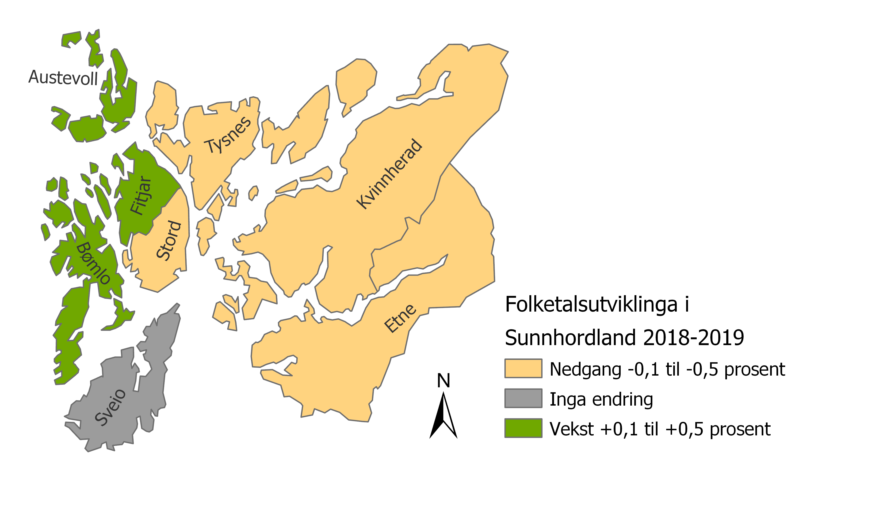
Demografi
Fitjar kommune
Kjelde: HFK (kart) og SSB (datagrunnlag)

Slide 7
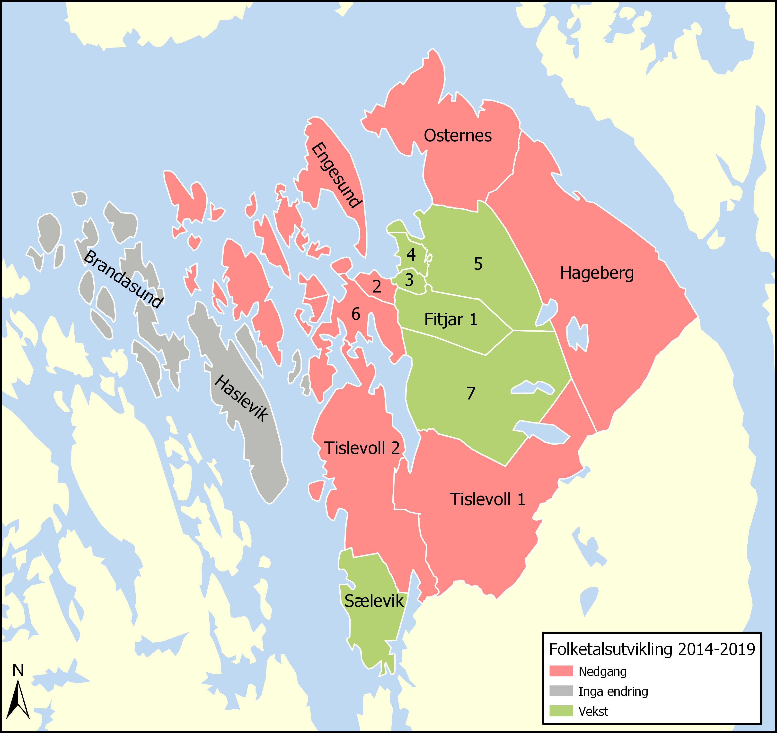
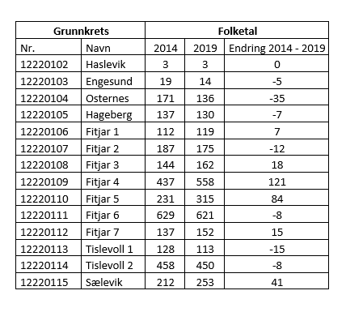
Demografi
Fitjar kommune
Kjelde: HFK (kart) og SSB (datagrunnlag)

Slide 8
Demografi
Fitjar kommune
Kjelde: SSB

Slide 9
Demografi
Fitjar kommune
Kjelde: SSB

Slide 10
Demografi
Fitjar kommune
Kjelde: SSB og HFK
HFK sitt hovudalternativ (2019) ligg til grunn for framskrivingane.
Planlagd publisert i august 2019.

Slide 11
Demografi
Fitjar kommune
Kjelde: SSB og HFK
HFK sitt hovudalternativ (2019) ligg til grunn for framskrivingane.
Planlagd publisert i august 2019.

Slide 12
Demografi
Definisjon av forsørgarbyrde for eldre: Forholdet mellom tal personar i aldersgruppa 20 til 66 år (yrkesaktive) og tal eldre personar 67 år og eldre (yrkespassive).
Fitjar kommune
Kjelde: SSB og HFK
HFK sitt hovudalternativ (2019) ligg til grunn for framskrivingane for Fitjar og Hordaland. SSB sitt hovudalternativ (MMMM, 2018) ligg til grunn for framskrivinga for resten av Noreg

Slide 13
Demografi
Fitjar kommune
Kjelde: SSB

Slide 14
Demografi
Fitjar kommune
Kjelde: SSB

Slide 15
Demografi
Fitjar kommune
Kjelde: SSB og HFK
HFK sitt hovudalternativ (2019) ligg til grunn for framskrivingane.
Planlagd publisert i august 2019.

Slide 16
Næringsstruktur og sysselsetting
Fitjar kommune
Endring i datagrunnlaget for sysselsettingstal frå 2015.
Kjelde: SSB, Panda

Slide 17
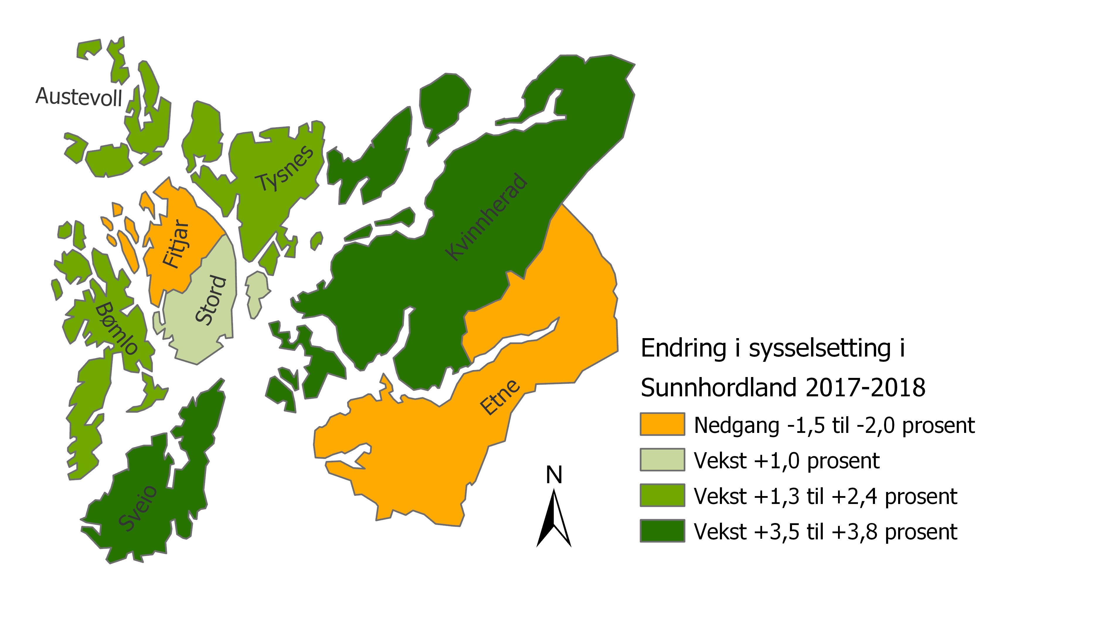
Næringsstruktur og sysselsetting
Fitjar kommune
Kjelde: HFK (kart) og SSB (datagrunnlag)

Slide 18
Næringsstruktur og sysselsetting
Fitjar kommune
Kjelde: SSB

Slide 19
Næringsstruktur og sysselsetting
Fitjar kommune
Kjelde: SSB

Slide 20
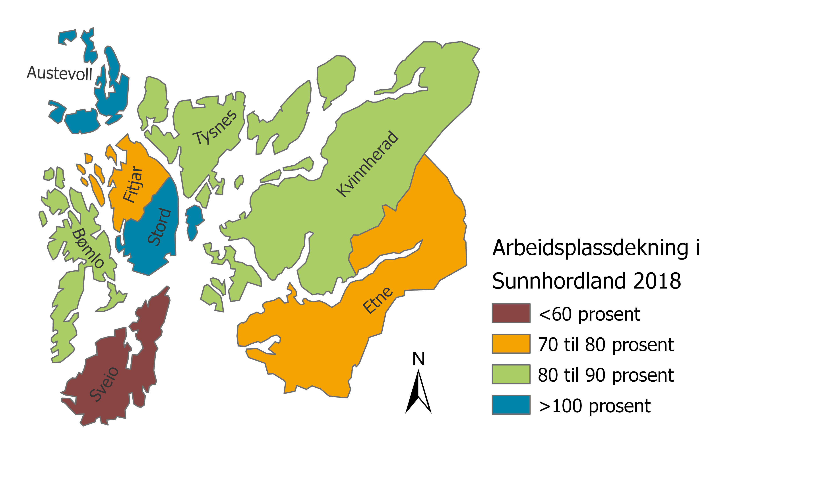
Næringsstruktur og sysselsetting
Arbeidsplassdekning = arbeidsplassar i kommunen i % av sysselsette med bustad i kommunen. Kommunar med >100 % har netto innpendling
Fitjar kommune
Kjelde: HFK (kart) og SSB (datagrunnlag)

Slide 21
Næringsstruktur og sysselsetting
Fitjar kommune
Endring i datagrunnlaget for sysselsettingstal frå 2015.
Kjelde: SSB, Panda

Slide 22
Næringsstruktur og sysselsetting
Sekundærnæringar:
Industri, bygg og anlegg og kraft og vassforsyning.
Sørvisnæringar:
Varehandel, hotell og restaurant, samferdsel og finans- og forretningsmessig tenesteytring.
Fitjar kommune
Kjelde: SSB

Slide 23
Næringsstruktur og sysselsetting
Sekundærnæringar:
Industri, bygg og anlegg og kraft og vassforsyning.
Sørvisnæringar:
Varehandel, hotell og restaurant, samferdsel og finans- og forretningsmessig tenesteytring.
Fitjar kommune
Kjelde: SSB

Slide 24
Vidaregåande utdanning
Fitjar kommune
Kjelde: SSB

Slide 25
Folkehelse, barnehage og sjukeheim
Fitjar kommune
*Befolkninga er her rekna som dei som er 16 år og eldre, i.e. etter grunnskule.
Kjelde: SSB

Slide 26
Folkehelse, barnehage og sjukeheim
Fitjar kommune
*Befolkninga er her rekna som dei som er 16 år og eldre, i.e. etter grunnskule.
Kjelde: SSB

Slide 27
Folkehelse, barnehage og sjukeheim
Fitjar kommune
Kjelde: SSB

Slide 28
Bustadar og hushald
Fitjar kommune
Kjelde: SSB

Slide 29
Bustadar og hushald
Fitjar kommune
Kjelde: SSB
Det var ei endring i datagrunnlaget frå 2012. Det gjer at tala frå før 2012 ikkje er direkte samanliknbare med tala frå 2012 og seinare.

Slide 30
Bustadar og hushald
Fitjar kommune
Kjelde: SSB

Slide 31
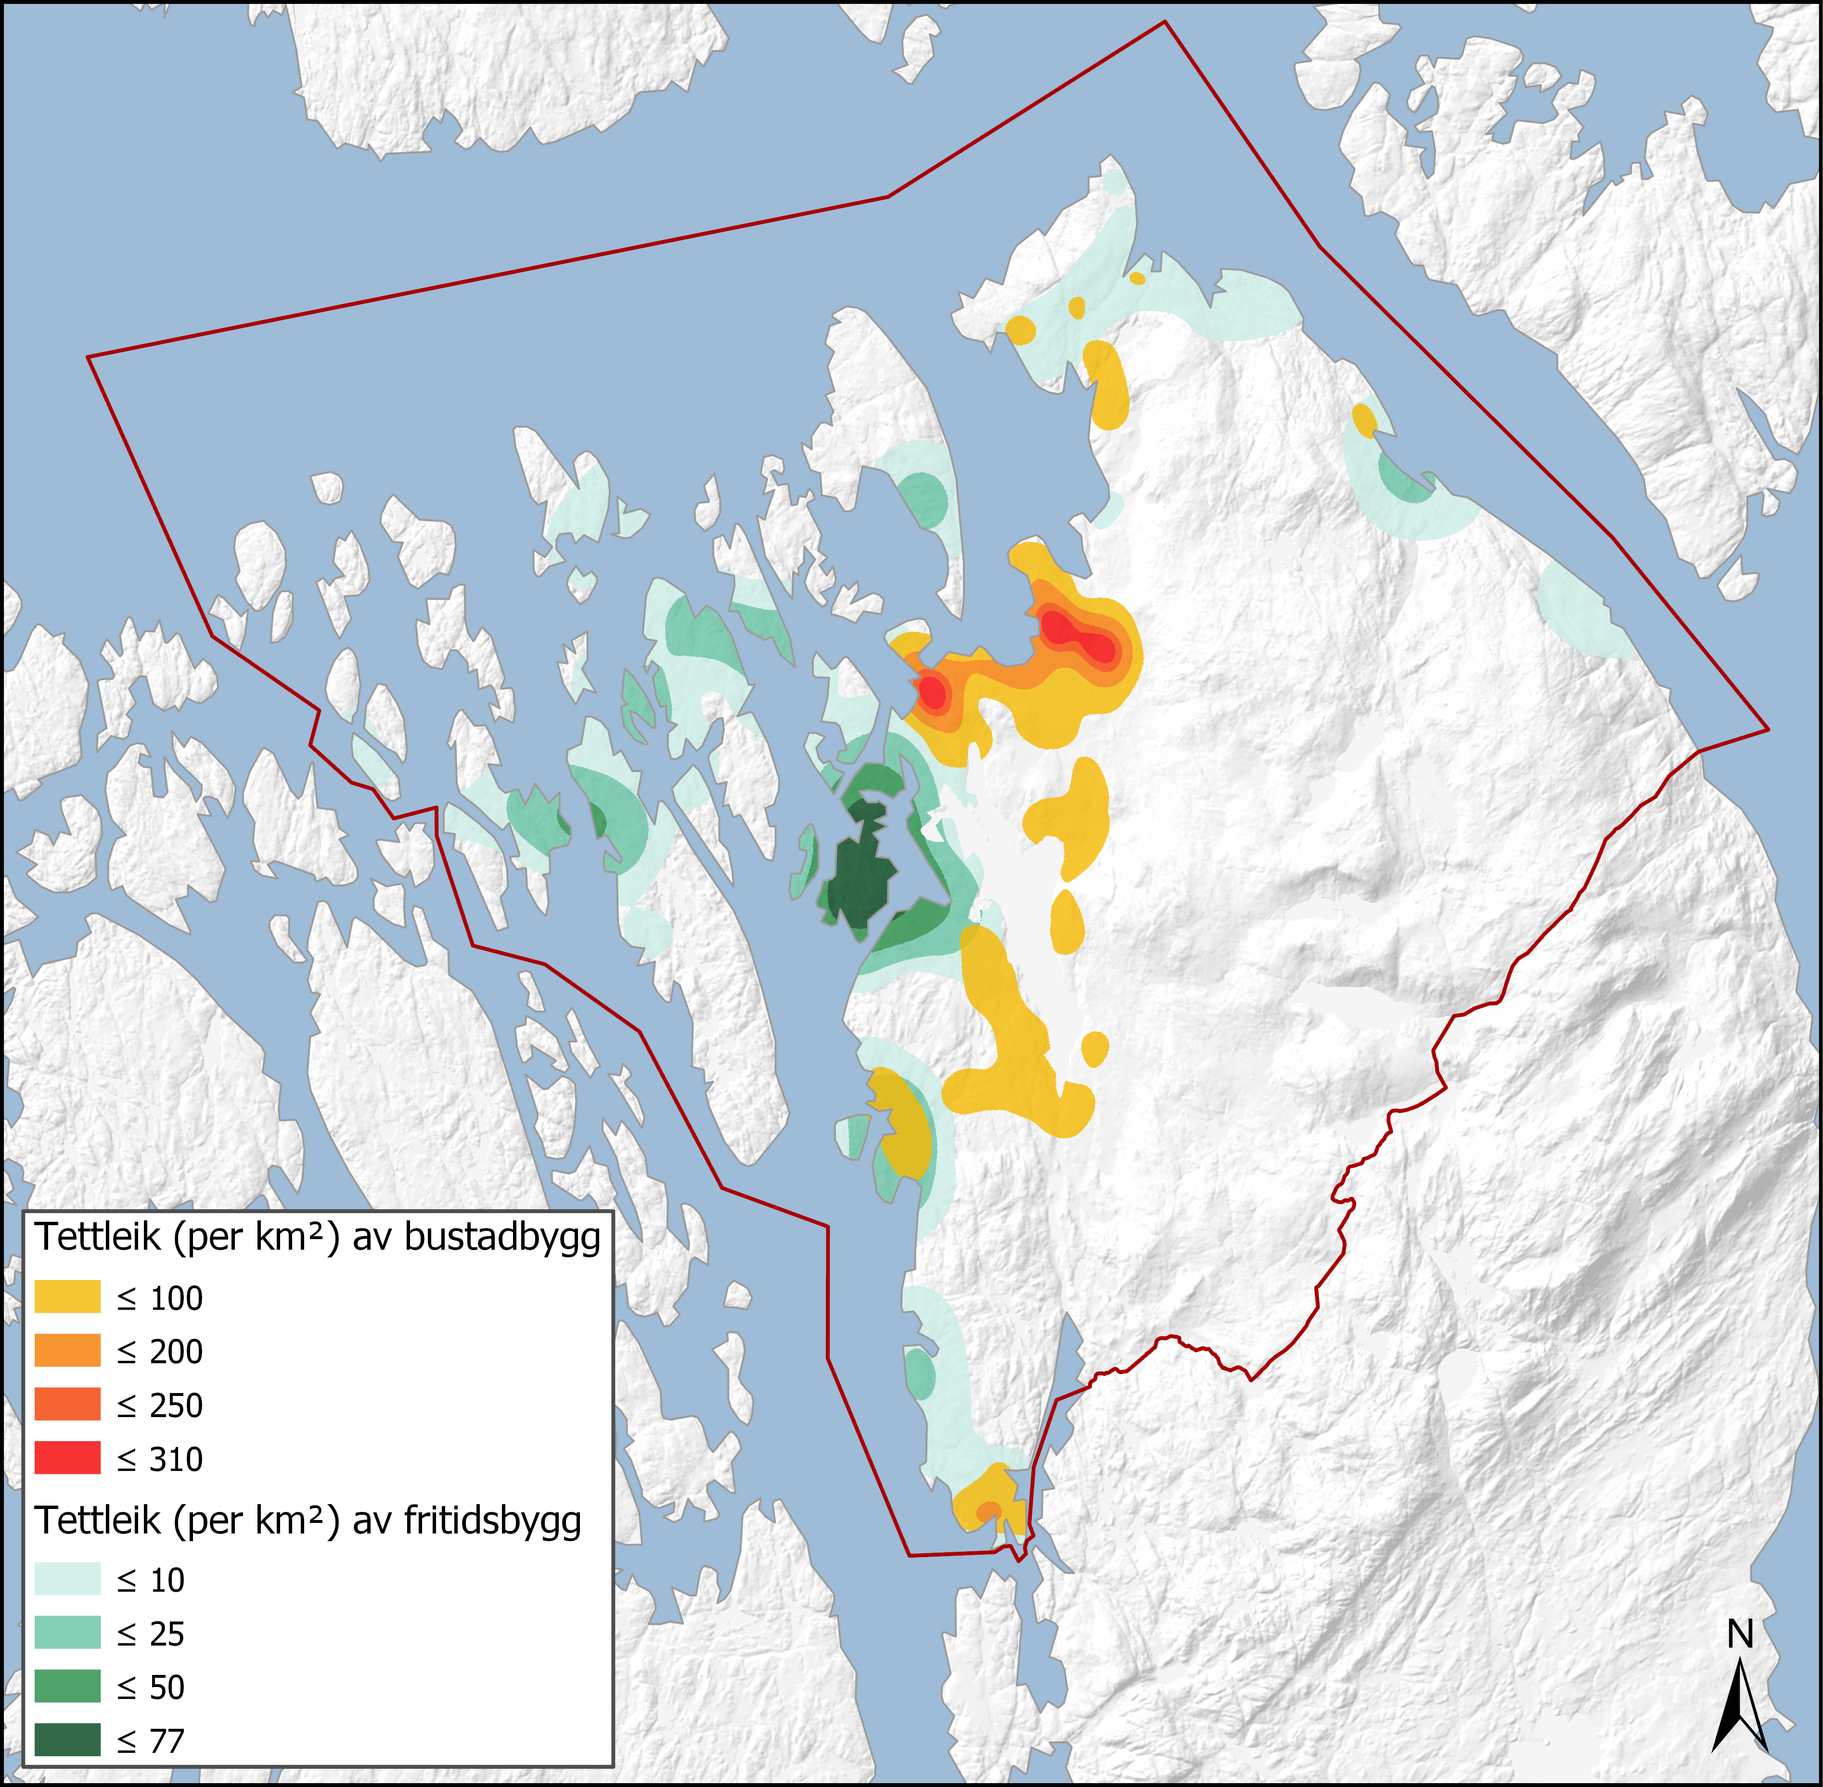
Bustadar og hushald
Fitjar kommune
Kjelde: HFK (kart) og SSB (datagrunnlag)

